Slide 1


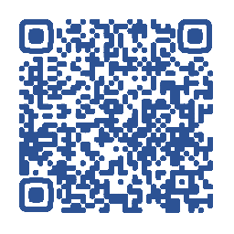
Об организации детского отдыха министерством
по молодежной политике Иркутской области
Цыганова Маргарита Михайловна,
министр по молодежной политике Иркутской области

Slide 2



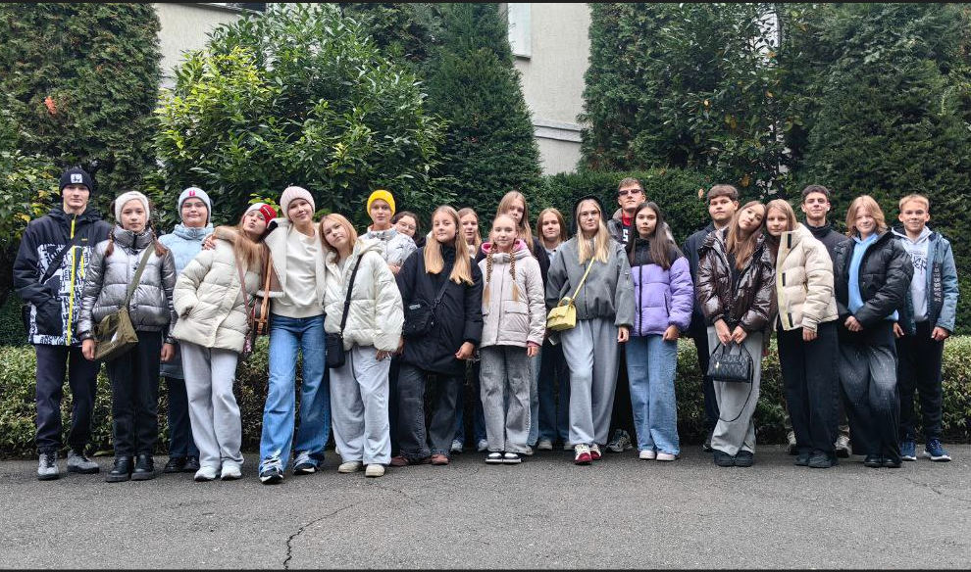
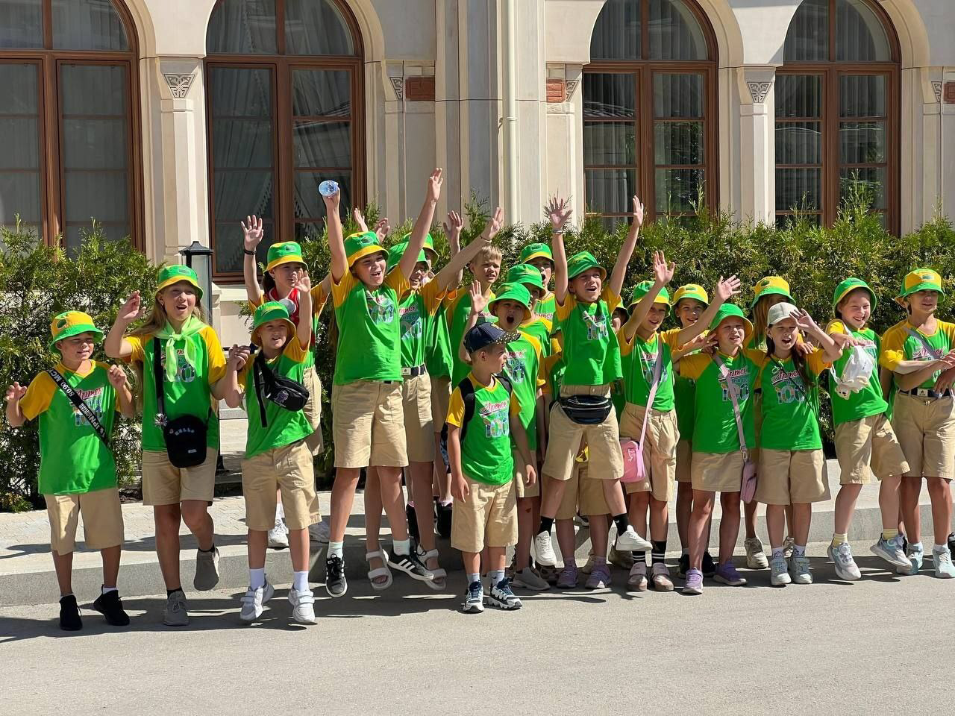
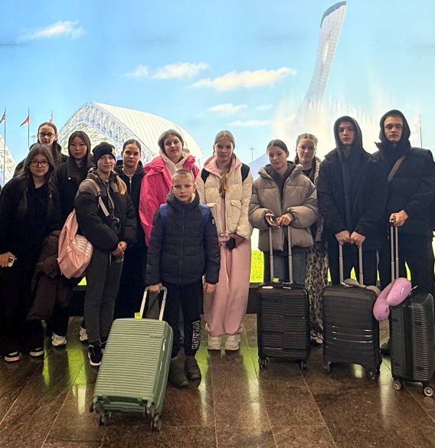
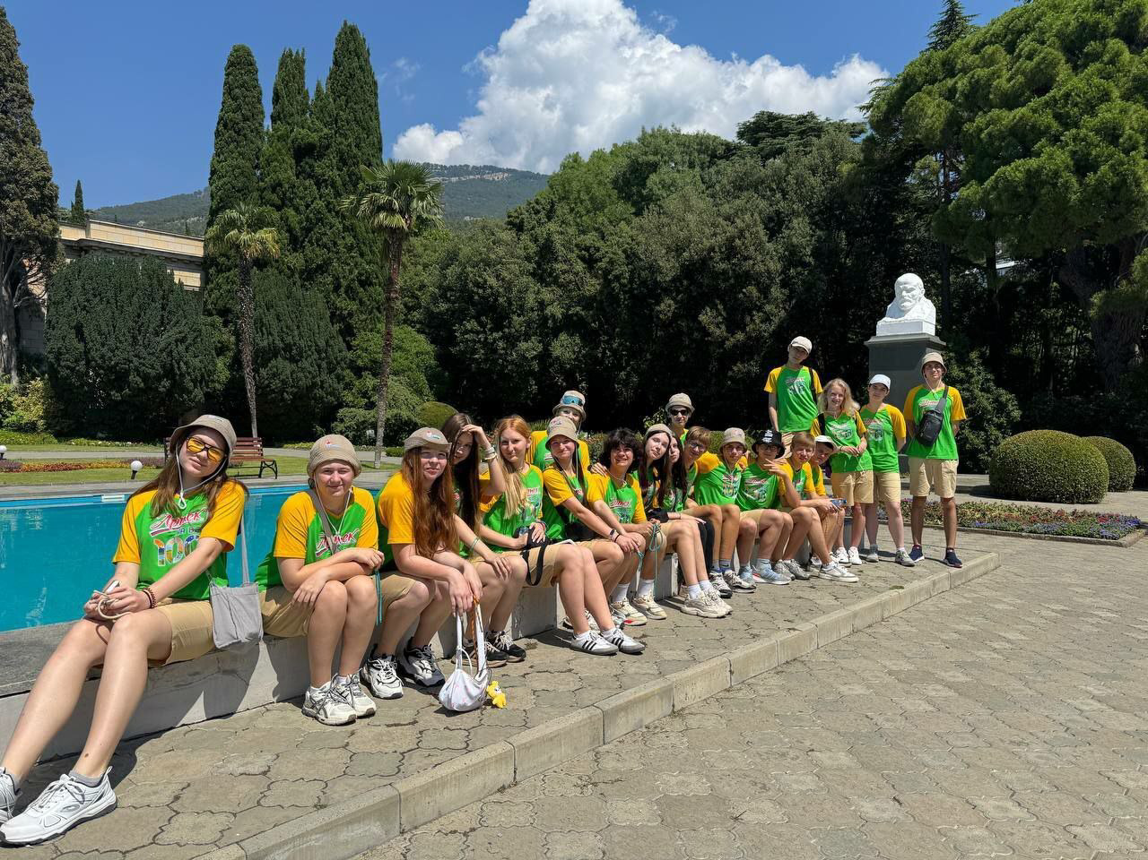
Направление талантливых детей и молодежи
в детские центры
За период 2023-2025 годы было направлено 989 талантливых детей и молодежи в
МДЦ «Артек» и ВДЦ «Океан», «Орленок» и «Смена»:
В 2023 году – 281 ребенок;
в 2024 году – 298 детей;
в 2025 году – 410 детей.
2

Slide 3

Направление талантливых детей и молодежи в детские центры в 2026 году
На 2026 год Иркутской области выделено 923 квоты на направление талантливых детей и молодежи :
545 квот
Международный детский центр «Артек»
222 квоты
Всероссийский детский центр «Океан»
90 квот
Всероссийский детский центр «Орленок»
66 квот
Всероссийский детский центр «Смена»

Slide 4
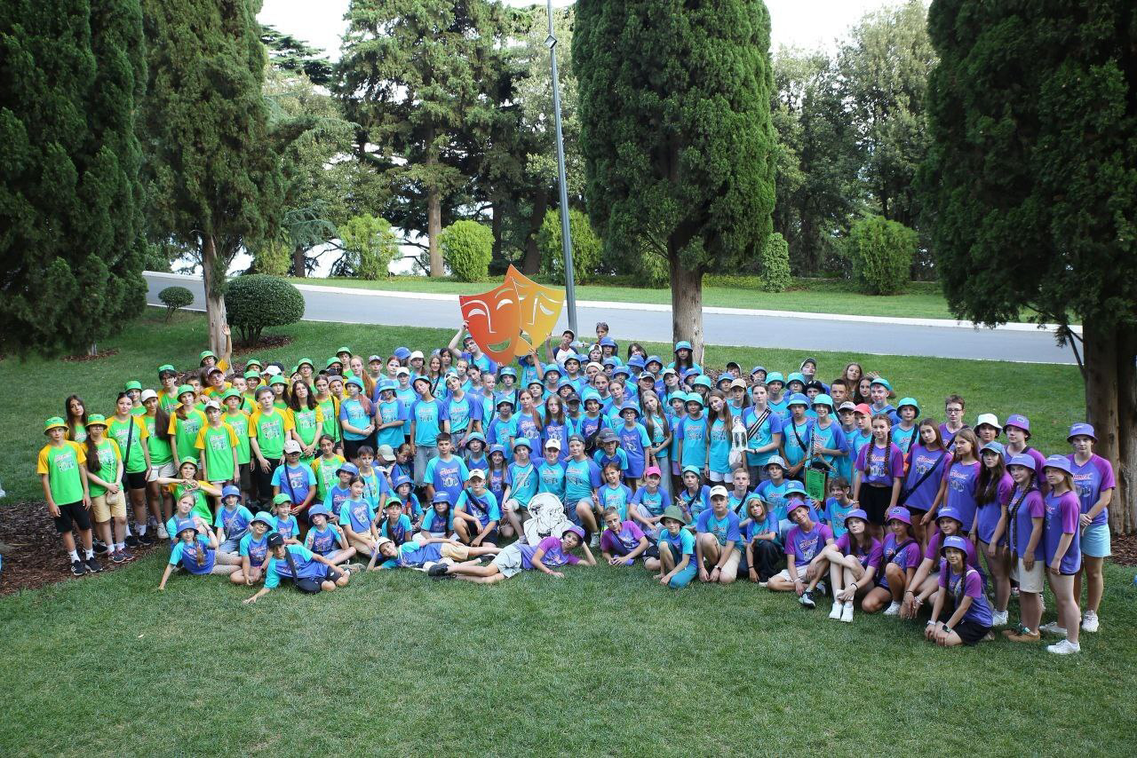
Направление талантливых детей и молодежи в детские центры в 2026 году
С 1 марта 2026 года вступают в силу изменения в Порядок направления талантливых детей
Ранее дети не могли быть направлены за счет оплаты родителями в обе стороны
(изменено в 2025 году)
Способ приобретения билетов в 2026 году был оптимизирован в целях сокращения расходов родителей
Министерством обеспечивается закупка билетов на сопровождающих
(бюджет в 2026 году – 1 000 000 рублей)

Slide 5
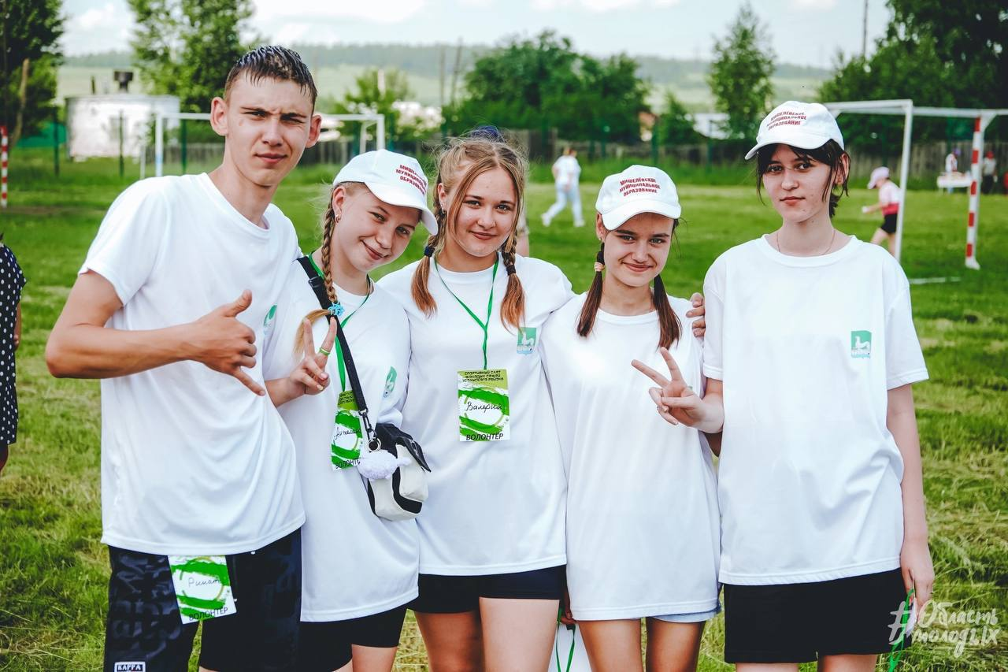


О реализации проектов по летней занятости
Проект «Летний лагерь – территория здоровья»
Цель проекта: профилактика совершения правонарушений среди несовершеннолетних, профилактика социально-негативных явлений.
2025 год:
25 муниципальных образований Иркутской области;
547 профилактических мероприятий;
28 286 участников.

Slide 6
О реализации проектов по летней занятости
В 2025 году два проекта стали победителями конкурсного отбора на право получение грантов в форме субсидий на реализацию социально значимых проектов в сфере молодежной политики
Проект «Выходи играть во двор» - 108 000 рублей
Проект «Мой двор – мои игры» - 122 083,55 рублей
В 2025 году один проект стал победителем конкурсного отбора на право получение грантов в рамках конкурса Росмолодежь.Гранты
Проект «Детский лагерь дневного пребывания «Лето без интернета 2.0» - 850 000 рублей

Slide 7
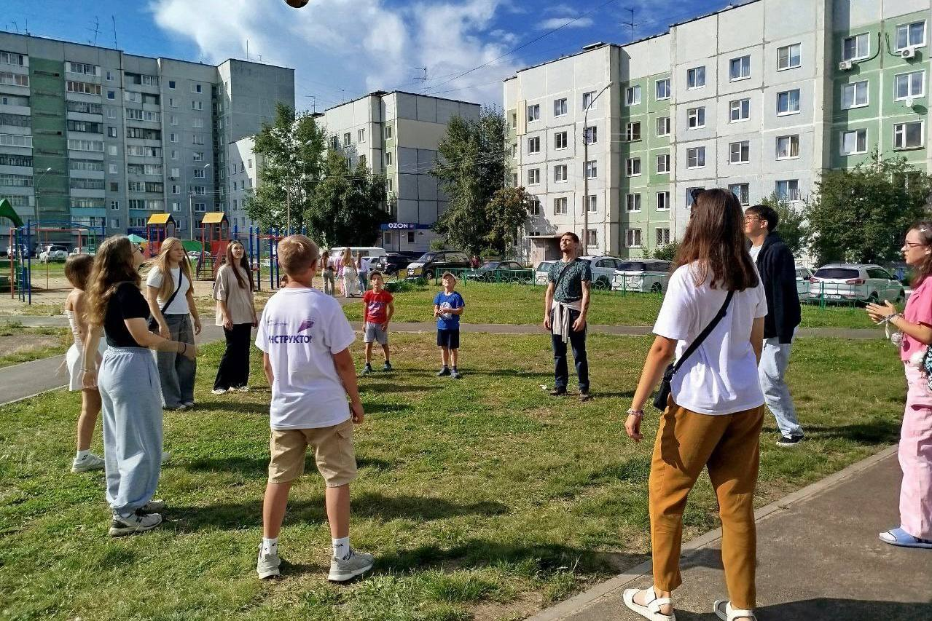
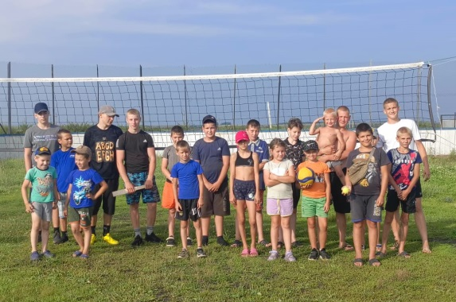
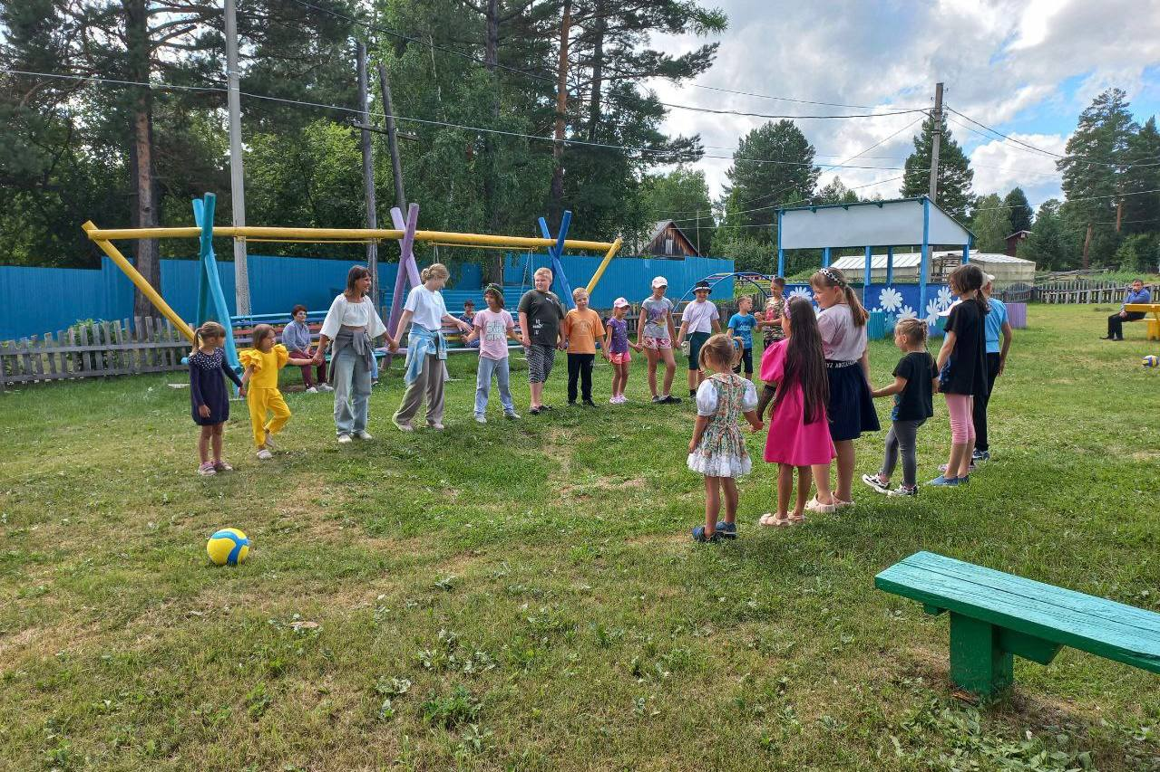
О реализации проектов по летней занятости
Программа летней занятости «Выходи играть во двор!»
Цель программы: возрождение активного уличного досуга для несовершеннолетних, пропаганда здорового образа жизни, профилактика социально-негативных явлений.
2025 год:
14 муниципальных образований
Иркутской области;
28 несовершеннолетних в качестве инструкторов.
2026 год:
18 муниципальных образований
Иркутской области;
36 несовершеннолетних в качестве инструкторов.

Slide 8
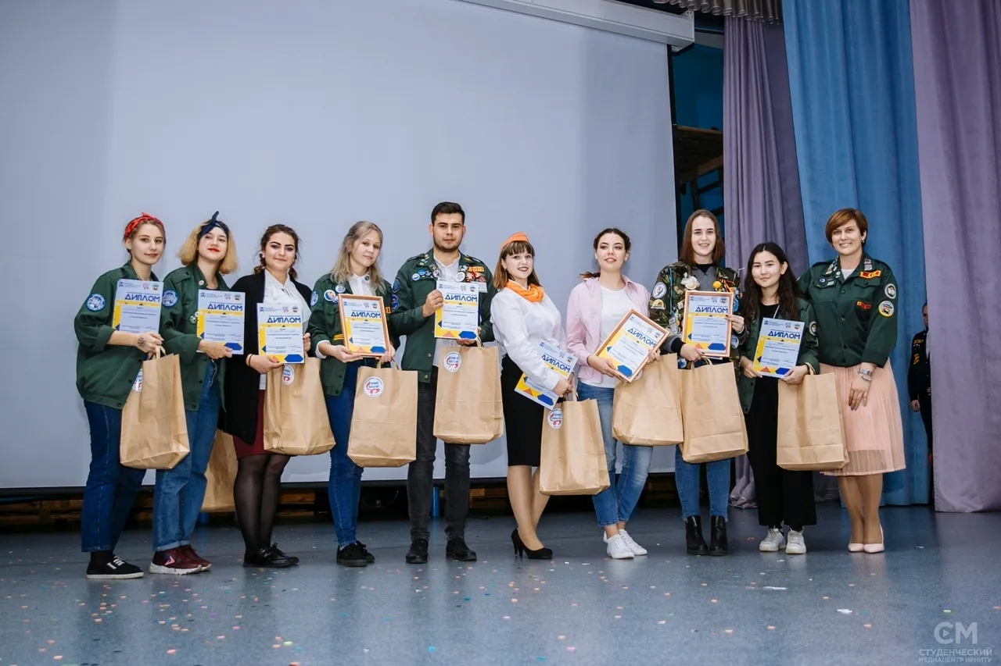
О подготовке вожатых для работы в детских оздоровительных лагерях
16 марта 2026 года стартует обучение в 6 образовательных организациях Иркутской области
Свидетельство вожатого государственного образца получат 422 человека:
Иркутский региональный колледж педагогического образования – 80 человек;
Ангарский Педагогический колледж –
75 человек;
Боханский педагогический колледж
им. Д.Банзарова – 22 человека;
Черемховский педагогический колледж –
25 человек;
Братский педагогический колледж – 50 человек;
Иркутский государственный университет –
170 человек.

Slide 9

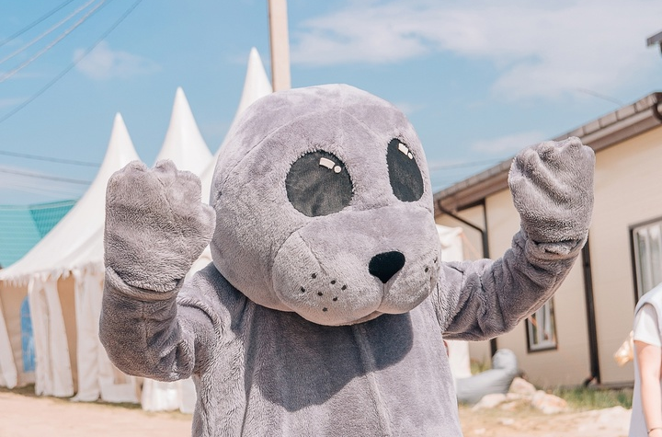

Контактная информация:
Номер телефона:
8 (3952) 24-06-61
Официальный сайт:
mmp38.ru
Спасибо, работаем дальше!
ВКонтакте:
vk.com/irkobl_minmol

